Slide 1
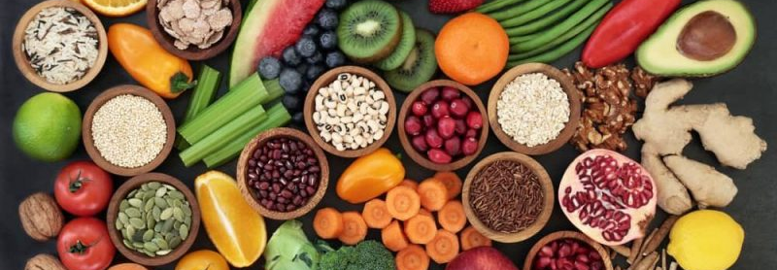
POSTRES Y ENSALADAS

Slide 2
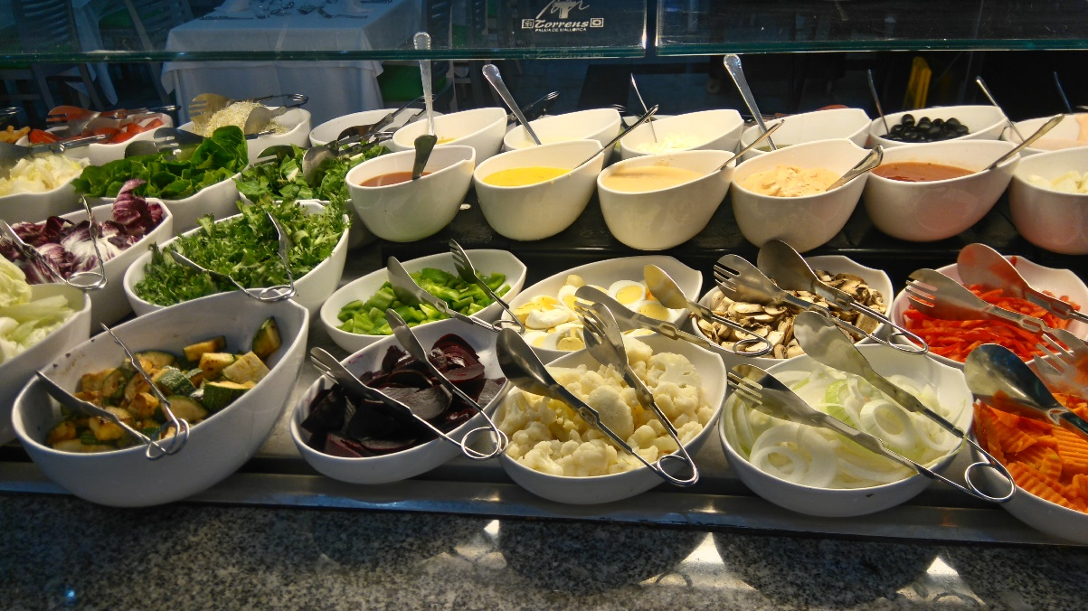
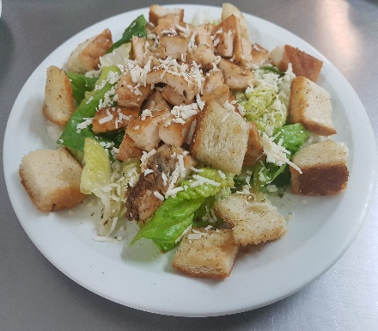
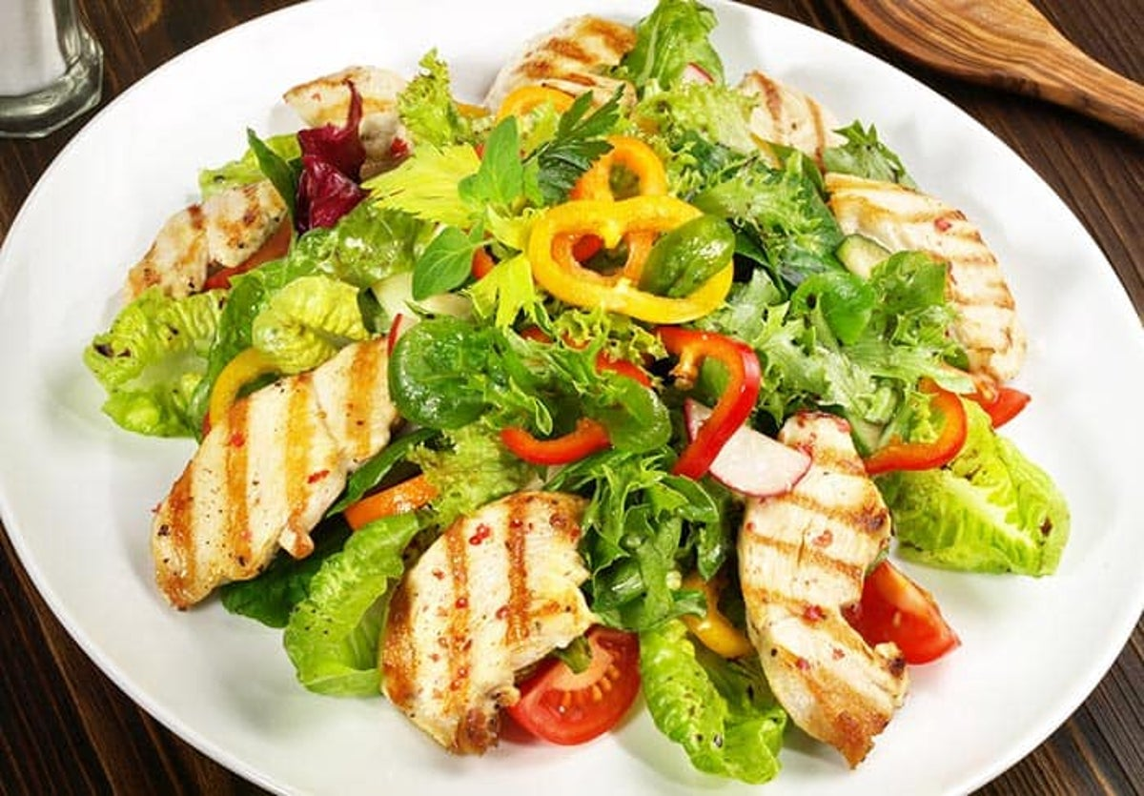
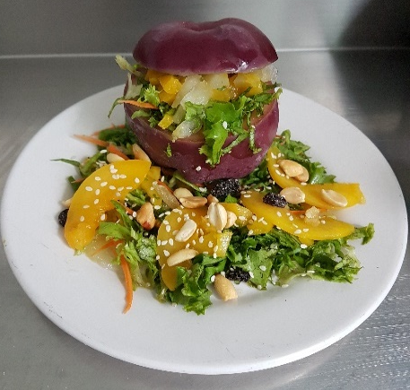
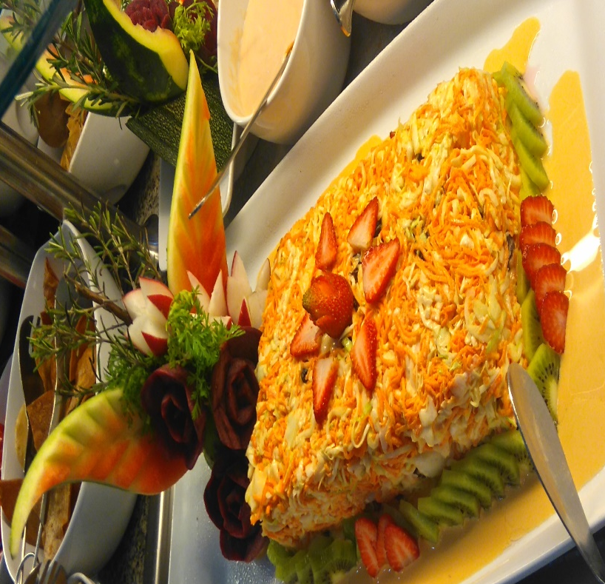
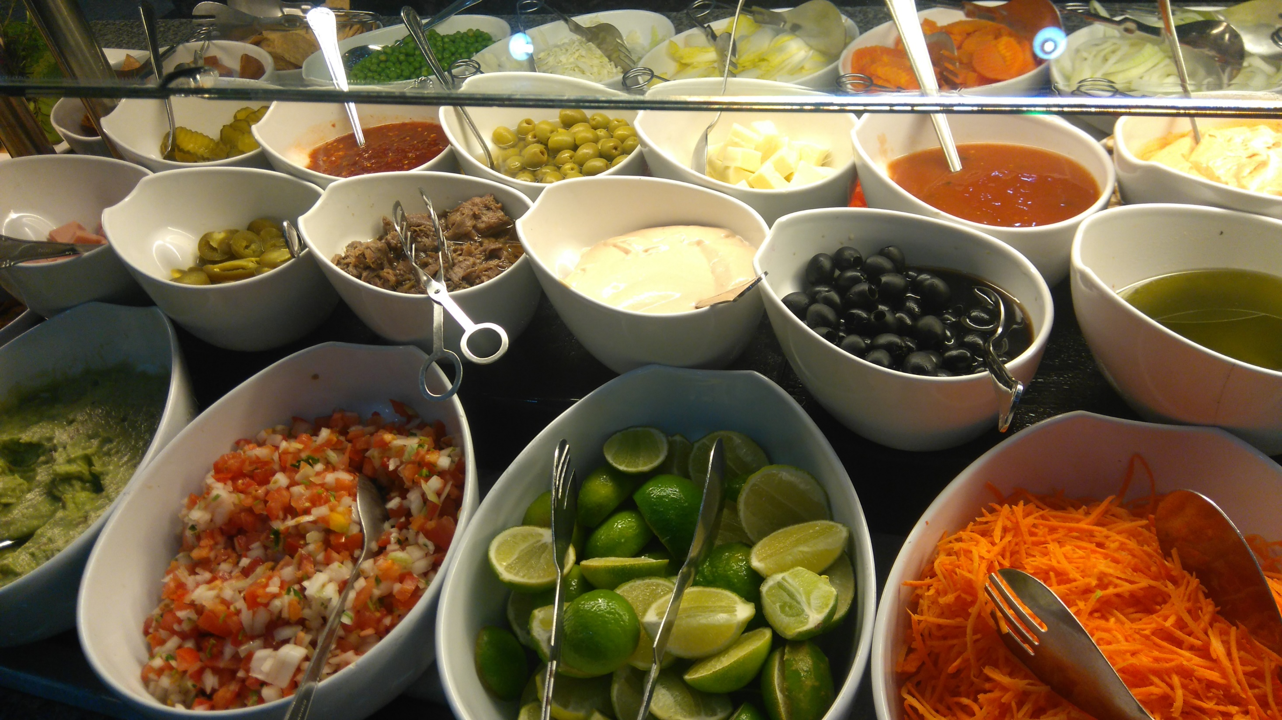
ENSALADAS

Slide 3
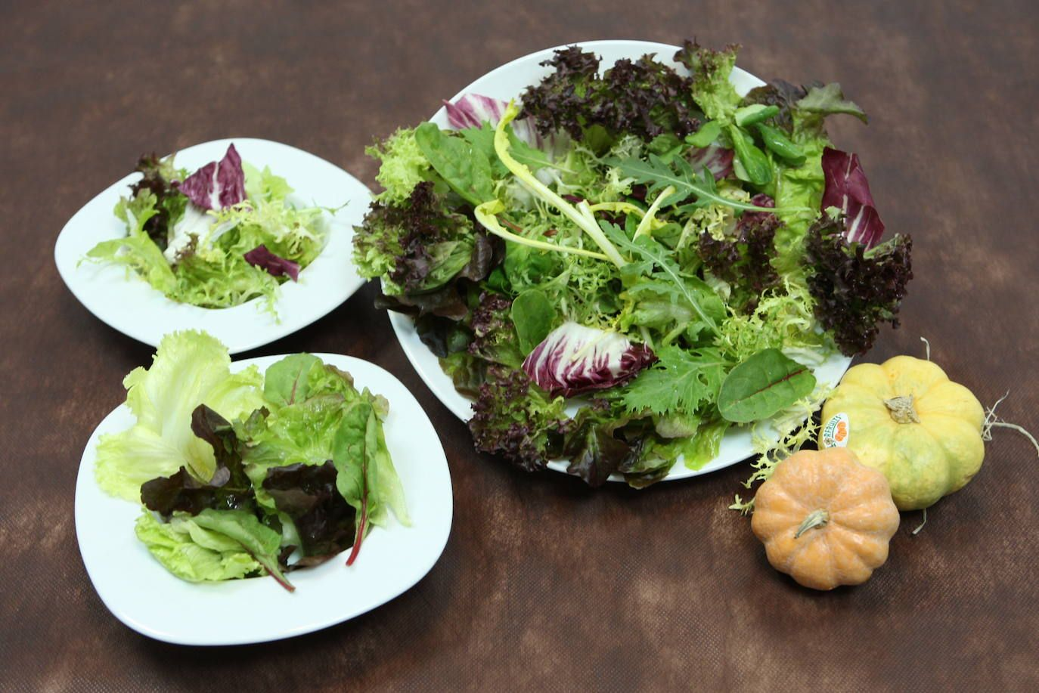
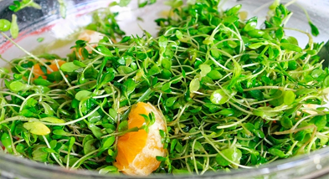
QUE SON LAS ENSALADAS?
Las ensaladas son platillos elaborados principalmente a base de plantas herbáceas aunque también pueden hacerse con legumbres, huevos, carnes, pescado, mariscos, frutas, aceitunas, semillas, brotes, germen, etc. Las ensaladas pueden ser saladas o dulces según sea la elección de los ingredientes, pueden establecerse como entrada, segundo plato, plato principal o como guarnición de alguna proteína.
Siempre va sazonadas con diversos elementos que constituyen excelentes aderezos, los cuales acompañan y acentúan el sabor de los alimentos.
Las ensaladas preparadas a base de plantas herbáceas frescas, sazonadas con vinagre, aceite, sal y pimienta, son las mas apreciadas en una comida corriente, sin embargo pueden acompañarse con aderezos según sea el gusto del cliente o del cocinero, además constituyen un alimento refrescante, rico en vitaminas en celulosa y sustancias minerales que ayudan al equilibrio de la obtención de nutrientes de la ración alimenticia.

Slide 4
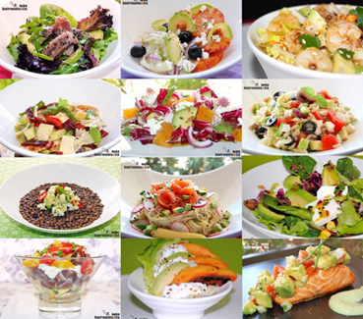
CARACTERÍSTICAS
Para preparar una buena ensalada hay que tomar en cuenta los siguientes puntos:
Los elementos de composición deben ser de la mejor calidad, los vegetales o las plantas herbáceas no deben estar marchitos ni golpeados.
Usar frutas y verduras de temporada preferentemente.
Hay que lavar y desinfectarlos perfectamente ya que generalmente se sirven crudos (crudites)
Escoger el aderezo apropiado de acuerdo al menú que se va a servir.
Preparar la ensalada momentos antes de servirla para que se conserve su apariencia de frescura.
Si montas las ensaladas en una barra de servicio, asegurar que la temperatura no sea mayor a 7 grados y colocarlos en cama de hielo, no mas de 2 horas.
Fijarse en la variedad de los colores, sabor y textura para lograr una combinación perfecta.

Slide 5
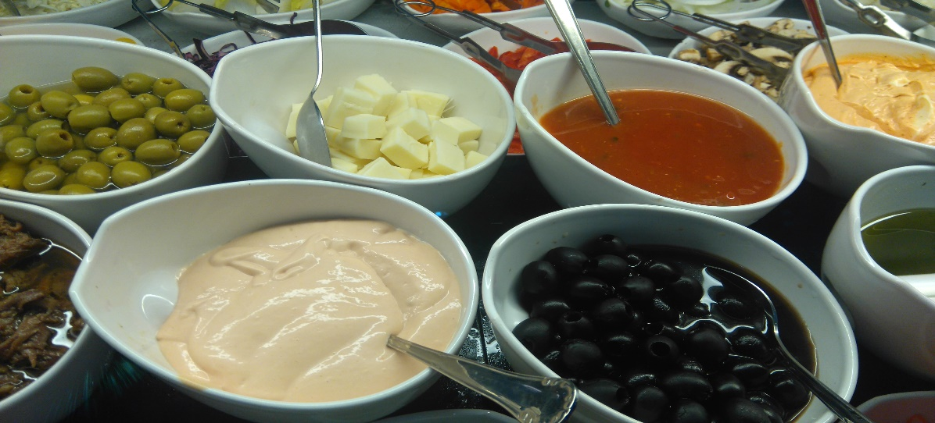
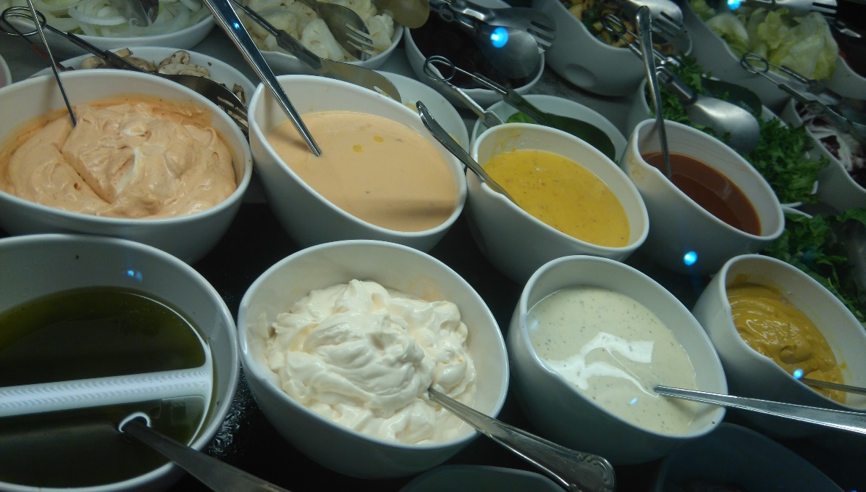
ADEREZOS
El aderezo es la combinación de diferentes ingredientes que se utilizan para condimentar las ensaladas. Al aderezar una preparación se le están dando los últimos toques, así se sazona para lograr un excelente platillo.
El aderezo mas común para ensaladas en la vinagreta. Además de este, hay otras preparaciones muy utilizadas que al añadirles diferentes ingredientes aumentan la variedad de las mismas.
Otros ingredientes que se pueden ocupar para aderezos y vinagretas son: cebolla, ajo, apio, perejil, poro, alcaparras, aceitunas, jitomate, hierbas finas, mayonesa, mostaza, frutas, salsa de tomate, crema, chile etc.
Recordando que hay vinagretas y aderezos dulces y saladas para poder acompañar las ensaladas.

Slide 6
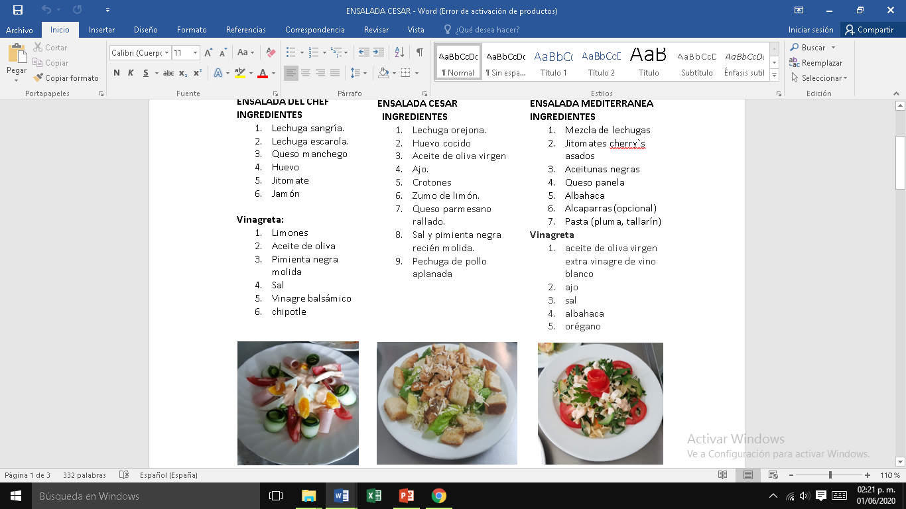

Slide 7
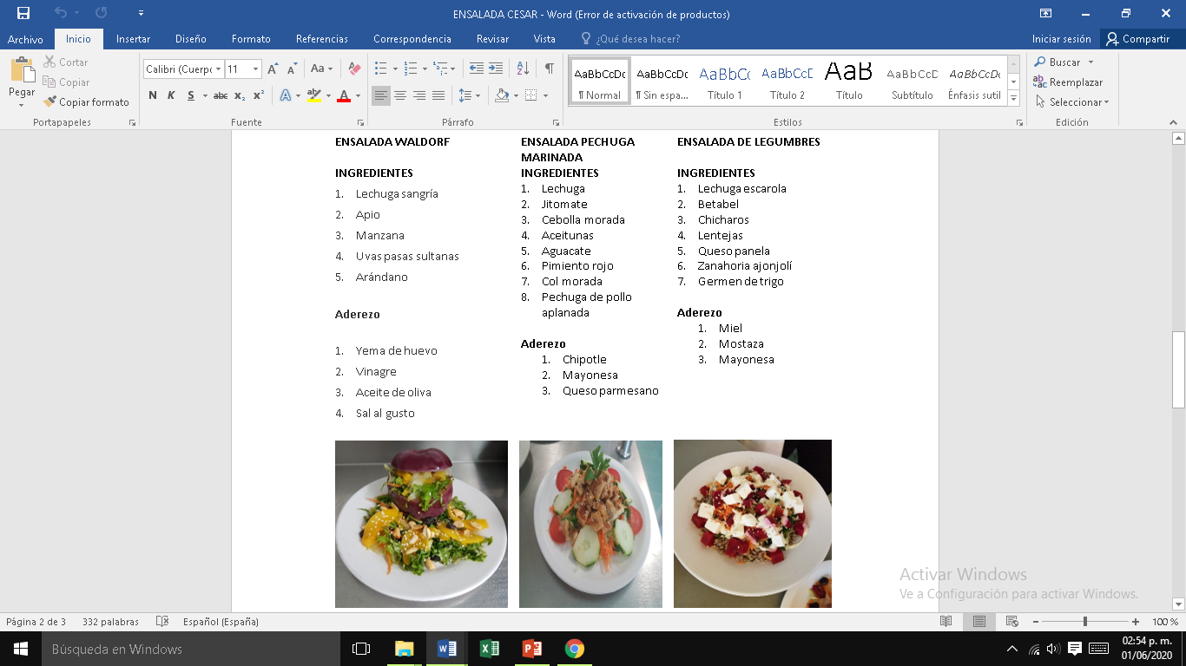

Slide 8
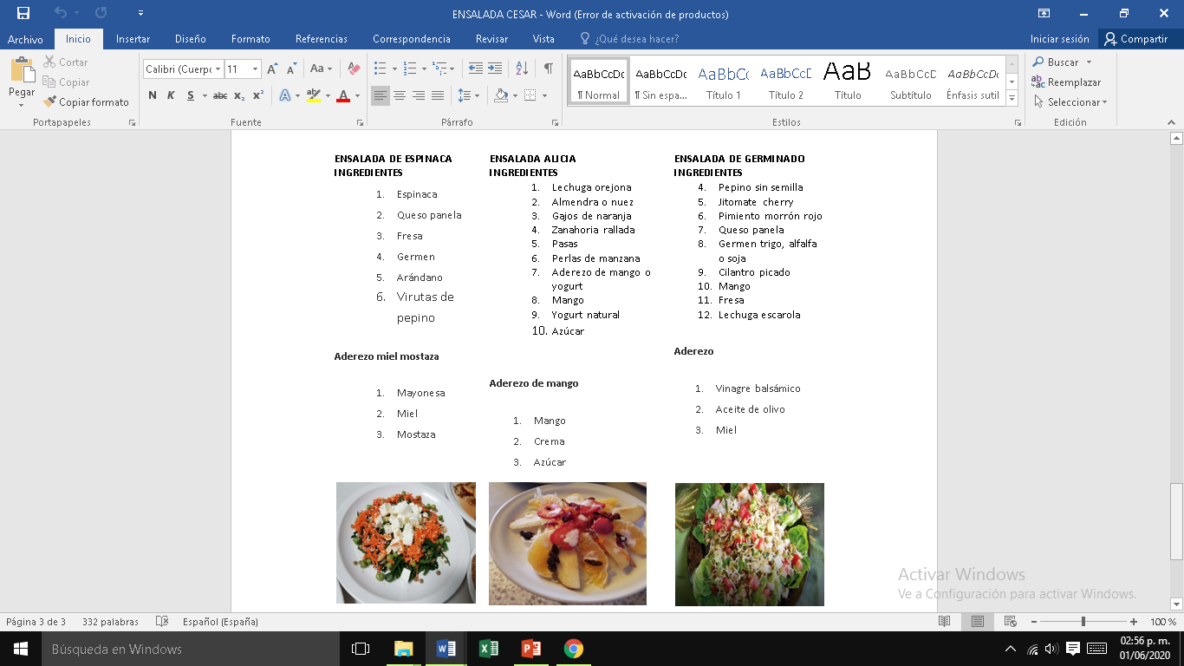

Slide 9
https://www.facebook.com/capacitaciones.chefs.5/videos/121868199470717/
Ver video

Slide 10
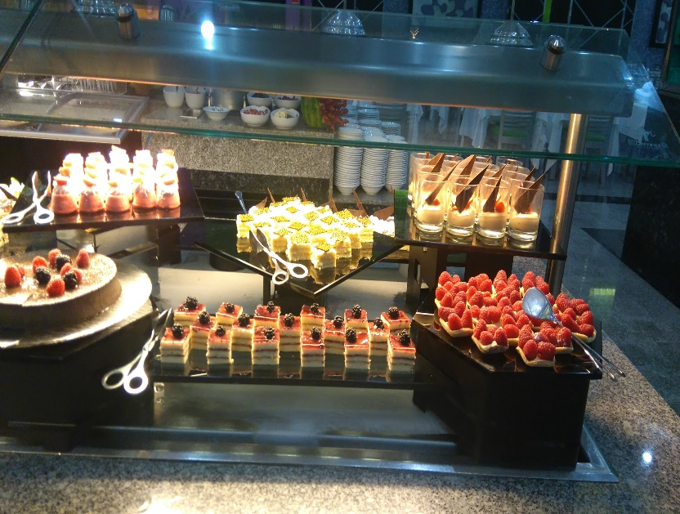
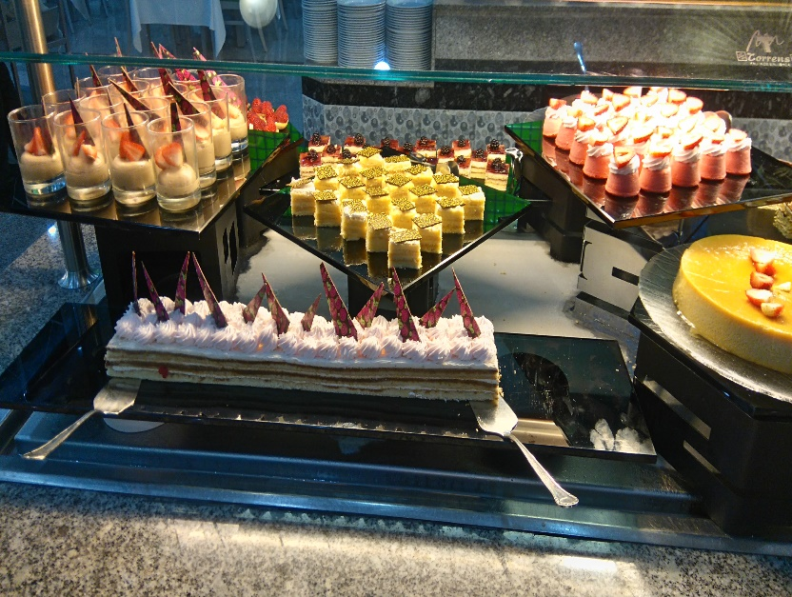
POSTRES
Se entiende por postres los dulces, frutas, y otros alimentos que se sirven al final de las comidas.
Los postres de cocina representan el tema mas amplio de la repostería. en estos casos es indispensable el uso del azúcar (y sus derivados). sin esta no es posible elaborarlos.
Con el fin de hacerlos mas vistosos y sabrosos, se pueden utilizar todas las preparaciones de base como son las frutas, salsas, cremas, merengues y pastas..
Para elegir el postre que se va a ofrecer, en un servicio, es muy importante tomar en cuenta el menú, ya que el postre debe de estar acorde con lo que se va a servir: si el menú es muy ligero, es conveniente dar un postre mas pesado (souffles, tartas, postres de arroz, etc.); si es abundante conviene terminar con un postre ligero (a base de frutas, helado etc.).
Otro punto muy importante a considerar en la elección del postre dentro de un menú es la estación del año: en verano se sirve postres ligeros y frescos; durante el invierno puede ser calientes y mas pesados.

Slide 11
https://chefs72.webnode.es/postres/ visita la pagina para ver mas postres e información importante de la repostería

Slide 12
https://youtu.be/b7Wh07C-0ZM ver video de postre

